Slide 1

PowerShell

Slide 2

Základní informace
Skriptovací jazyk a správce konzole pro Windows
Vyvinut Microsoftem, první verze v 2006
Efektivní automatizace úloh, integrace s windows a dalšími technologiemi

Slide 3

Základy PowerShellu
Instalace a spuštění
  Standardní součást Windows, spustitelný s cmd
Jednoduché, intuitivní syntaxe, příkazy jako „Get command“ a „Get help“
Práce s proměnnými
  Ukládní hodnot, práce s daty a výsledky příkladů

Slide 4

Práce s objekty
Práce s výstupy příkazů jako objekty
Získávání a modifikace vlastností a volání metod objektů
Zpracování a filtrování dat podle různých kritérií

Slide 5
Skriptování v PowerShellu
Základní syntaxe skriptů, spouštění příkazů a skriptů.
Definice a volání funkcí pro znovupoužitelný kód.
Ladění skriptů, testování funkcí a kontrola chyb.

Slide 6

Automatizace úloh
Naplánování a spuštění rutinních úloh pomocí PowerShellu
Scheduling úloh pomocí PowerShellu
Integrace s dalšími nástroji a systémy
Propojení s dalšími nástroji a systémy pro automatizaci a správu

Slide 7
Práce s textovými soubory a souborovým systémem
Čtení a zápis do souborů
Manipulace se soubory a textovými daty pomocí PowerShellu
Práce s regulárními výrazy
Vyheldávání a zpracování textu pomocí regulárních výrazů

Slide 8
Práce se službami a procesy
Manipulace se službami a procesy systému
Spouštění, zastavování a správa služeb a procesů
Automatizace správy služeb a procesů pomocí PowerShellu

Slide 9
Správa systému a sítě
Správa uživatelů a skupin
Manipulace s uživatelskými účty a skupinami v systému
Konfigurace síťových adaptérů
Monitorování a zabezpečení systému pomocí PowerShellu

Slide 10
PowerShell pro administrátory
Administrace Active Directory
Správa a automatizace úloh v Active Directory pomocí PowerShellu
Správa Exchange Serveru
Monitorování a diagnostika serverů

Slide 11
PowerShell v cloudovém prostředí
Integrace s cloudovými službami(Azure, AWS)
Automatizace úloh a správa cloudu pomocí PowerShellu
Správa infrastruktury v cloudu

Slide 12
Bezpečnost a PowerShell
Omezení práv a zabezpečení skriptů
Omezení práv a oprávnění pro bezpečné používání PowerShellu

Slide 13
Jak se dozvědět víc?
Komunitní fóra, webové stránky a zdroje pro učení se o PowerShellu
Kurzy a certifikace pro profesionální rozvoj
Knihy, články a videa

Slide 14
Příkazy
cd: Změnit adresář. Tento příkaz slouží ke změně aktuálního pracovního adresáře. V prostředí PowerShell lze použít také příkaz Set-Location.
dir: Adresář. Tento příkaz vypíše seznam souborů a podadresářů v adresáři. V prostředí PowerShell lze použít také příkaz Get-ChildItem.
echo: Tento příkaz vypíše text do konzoly. V prostředí PowerShell lze použít také příkaz Write-Output.
copy: Tento příkaz kopíruje soubory. V prostředí PowerShell lze použít také příkaz Copy-Item.
del: Odstranit. Tento příkaz odstraní jeden nebo více souborů. V prostředí PowerShell lze použít také příkaz Remove-Item.
type: Tento příkaz zobrazí obsah textového souboru. V prostředí PowerShell lze použít také příkaz Get-Content.
find: Tento příkaz vyhledá textový řetězec v souboru. V prostředí PowerShell lze použít také příkaz Select-String.
exit: Tento příkaz zavře příkazový řádek nebo okno terminálu. Funguje stejně v příkazovém řádku i v prostředí PowerShell.

Slide 15
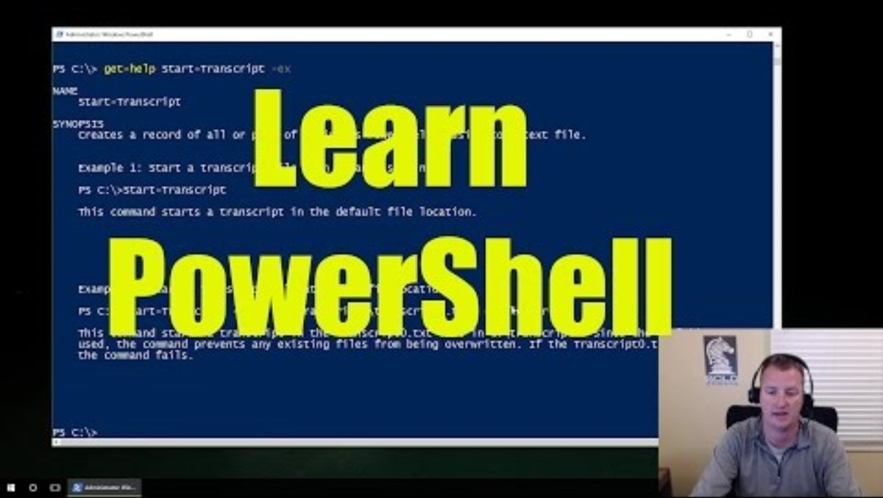

Slide 16
Zdroje
https://en.wikipedia.org/wiki/PowerShell
https://learn.microsoft.com/en-us/powershell/
https://github.com/PowerShell/PowerShell

